Slide 1
www.studentspartners.com

Slide 2
Somos una Organización cuya misión es trabajar por el desarrollo integral de nuestros participantes poniendo a su alcance programas a su medida.
Nuestra visión es brindar atención personalizada y a través de ella hacer realidad el sueño de tener una vivencia en el extranjero, la cual será un pilar en su vida futura. Somos una pequeña gran empresa.
Acreditación Gob Australiano
Son más de 4200 participantes que hemos enviado en estos 19 años, en los programas:
Work & Travel e Internship
Estados Unidos , Australia y Canada
International Education
Diversas partes del mundo
Acreditación Organismos Internacionales
Representamos Colegios, Escuelas de Idiomas, Universidades así como Centros deportivos en todo el mundo donde anualmente enviamos personas de diversa edad en casi todo el mundo.

Slide 3
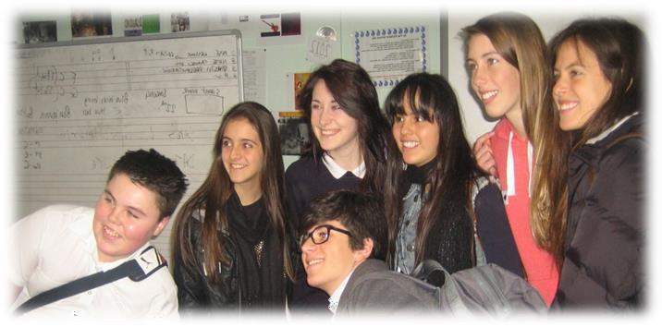
¿Qué incluyen los programa?
Asesoramiento antes y durante todo viaje si lo requieren.
Charlas de orientación antes del viaje con todos los tips.
Asesoramiento para la obtención de la visas requeridas.
Certificado al final del curso (cuando se va en grupos, estos son
entregados por Students Partners una vez en el Perú ).

Slide 4
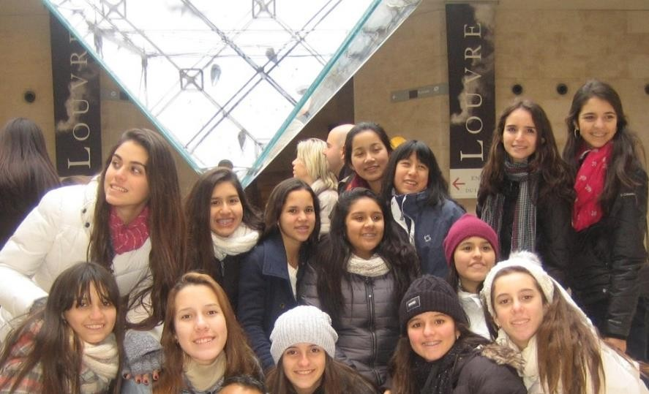
Inscripción
Indispensable abrir su cuenta en nuestra web https://n9.cl/lop06
Escanear el pasaporte.
2 referencias de profesores (Solicitar modelo)
Documento que acredite que es estudiante.
Foto tamaño carnet o pasaporte.
Abonar la primera cuota en nuestra
cuenta del BCP. O Scotia

Slide 5
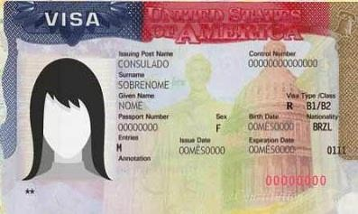
Procedimiento
Solicitamos la Reserva
Entregamos la carta de aceptación
Tratamos de confirmar las aerolínea cuanto antes..
Para los que no tienen visas las solicitamos cuanto antes
Visa U.S.A
Aprox. US$ 185.00

Slide 6
WESLI WISCONSIN ESL INSTITUTE
WINTER CAMP 2024

Slide 7
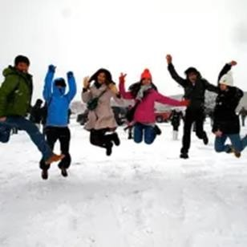
ACERCA DE LA ESCUELA
Fundada en 1981, WESLI se ha ganado una excelente reputación entre las universidades y colegios gracias a que prepara los estudiantes internacionales con habilidades para tener éxito en entornos académicos competitivos. Alumnos de todo el mundo han tenido experiencias interculturales memorables y satisfactorias en WESLI.
WESLI está situada en el centro de Madison, capital
de Wisconsin.
Es un edificio histórico con fácil acceso a lugares de
entretenimiento, tiendas, restaurantes y la naturaleza.
El coordinador de actividades ayuda a los estudiantes a encontrar oportunidades de voluntariado en Madison.
Los miembros del personal están disponibles para ayudar con temas como el hospedaje, solicitudes universitarias y cualquier otra pregunta.
➢

Slide 8
ACERCA DEL PROGRAMA
Wesli tiene un programa “T All inclusive” porque en el precio comprende todo lo que se requiere , de este modo tanto padres como hijos ,saben que todas sus necesidades están cubiertas y únicamente requieren de las propinas para los gastos personales
FECHAS:
El camp tendrá 4 semanas de duración
del 14 de enero al 10 de febrero de 2024
Los estudiantes pueden asistir 2, 3 o 4
semanas.
El camp es de Domingo a sábado
Los estudiantes de 16 a más años pueden extender su estadía el tiempo que deseen.

Slide 9
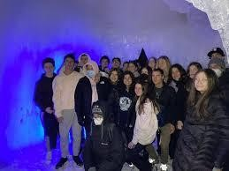
EL PROGRAMA INCLUYE
Costo de la matrícula y búsqueda y reserva del
alojamiento.
20 lecciones de inglés por semana.
Alojamiento en residencia estudiantil en cuartos compartidos o en casa de familia.
3 comidas al día
Seguro de salud
Traslados aeropuerto ida y vuelta
Chicago)
Todos los materiales de estudio
(O’Hare
Actividades todas las tardes y un paseo de día
completo los fines de semana
Supervisión y acompañamiento permanente
UN CONVERSATION PARTNER* que es un estudiante estadounidense que vendrá a reunirse con ellos solo para “charlar” y practicar su Ingles. c. Pueden ir a tomar un café/te juntos, ir al centro comercial o algo asi.

Slide 10
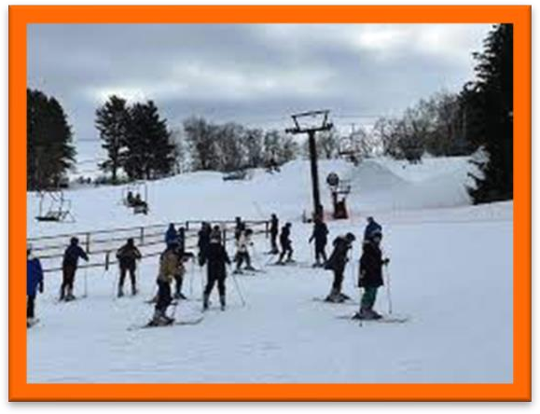
Deportes & Actividades de Invierno
Ski alpino
Snowshoeing
Paseos en trineo
Winter moonlight hike en el UW Arboretum
Patinaje en hielo (posibles clases de hockey sobre hielo para los interesados) *Fire Pit S’mores* Paseos Culturales
Tour al Capitolio
Visitas a museos: Museo de arte, museo de historia, War
memorial museum
Actividades con estudiantes de
High School locales
Juegos de salón-indoors
Noches de películas
Actividades culturales
*Fire Pit S’mores La pista de patinaje sobre hielo local tiene fogatas para reunirse después de patinar. Despues de patinar, los alumnos se congregarán alrededor del fuego para asar mashmellows y para hacer s’mores, un postre americano muy tradicional.

Slide 11
INVERSION
Tipo de Alojamiento | 2 Semanas | 3 Semanas | 4 Semanas
Residencia | US$ 3,126 | US$ 4,336 | US$ 5,545
Homestay | US$ 2,756 | US$ 3,780 | US$ 4,805
Fecha de llegada y de partida
Numero de Semanas | Fecha de llegada | Fecha de regreso
2 semanas | 14 Enero | 27 Enero
3 semanas | 14 Enero | 3 Febrero
4 semana | 14 Enero | 10 Febrero

Slide 12
MAS TIEMPO EN WESLI
Los estudiantes mayores de 16 que deseen quedarse en WESLI, despues que termine el campamento, pueden hacerlo pagando las clases de ingles, alojamiento y seguro. El costo esta en función al numero de horas, curso elegido y tipo de alojamiento, este puede variar dedes US$ 630 hastas US$ 900. En realidad es un valor agregado que ayuda en el desarrollo tanto personal como profesional del estudiante

Slide 13
